Slide 1
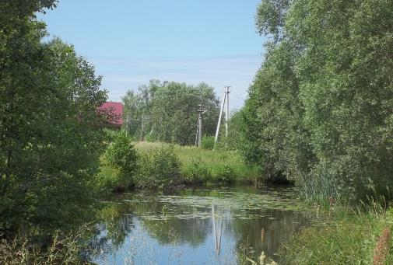
ПРОЕКТ «На страже воды круглый год»
Автор: Сорина Алина, 15 лет
учащаяся 9 «В» класса,
МБОУ «Школа №1»
г.Семёнов

Slide 2
Цель – сформировать у школьников бережное отношению к воде, экологически грамотное её использование. Задачи: 1.Выявить значение воды в жизни человека. 2. Выяснить экологическое состояние водных объектов г.Семёнова. 3.Организовать экологические акции по очистке водных объектов. 4. Провести мероприятия по формированию бережного отношения к воде

Slide 3
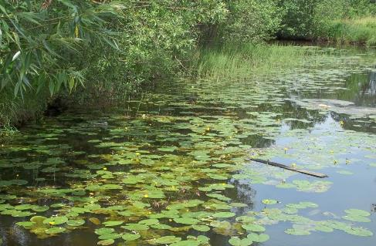
Исследовали водные объекты нашего округа и города Семёнова. Наметили план посильного вклада нас, школьников, в улучшение экологического состояния водных объектов.
1 Этап - Подготовительный –
апрель-май 2016 года.
Река Санохта

Slide 4
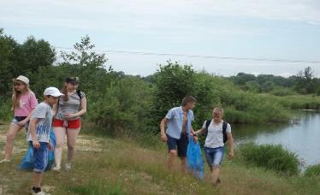
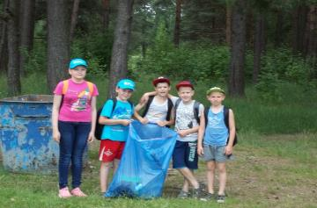
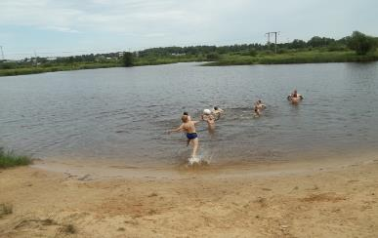
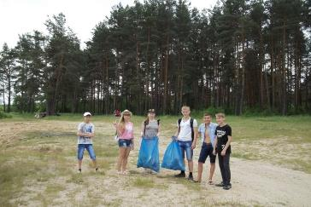
2 этап – Этап реализации – июнь- ноябрь 2016 года Проведение экологических акций: 1. Очистка берегов реки Санохта и окрестностей Нижнего озера

Slide 5
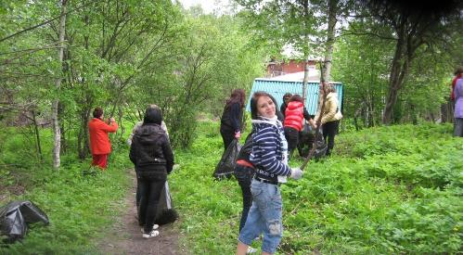
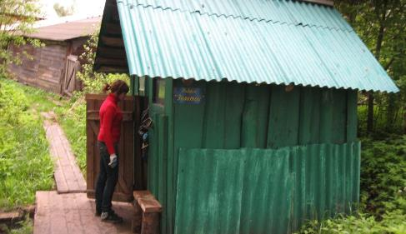
2. Очистка территории у родника «Золотой»
Мусора в этом году было намного меньше.
Люди часто пользуются водой из этого источника, при этом бережно относятся к его окрестностям и не мусорят.

Slide 6
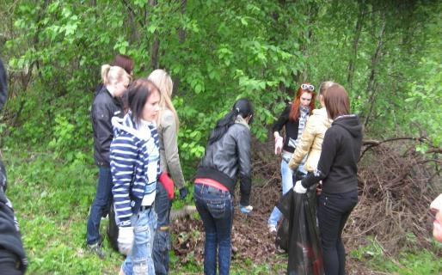
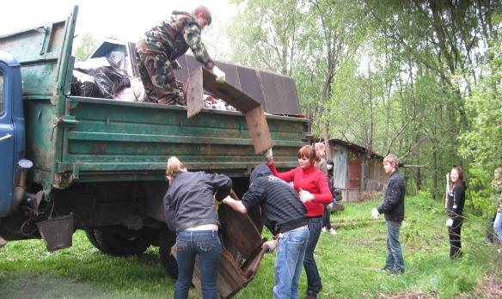
4 года назад мы увезли оттуда целую машину мусора.

Slide 7
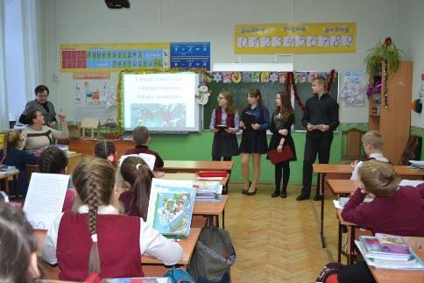
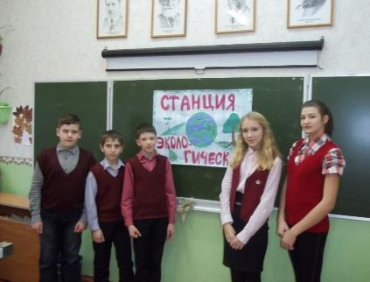
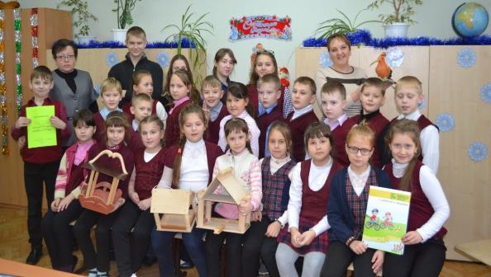

Slide 8
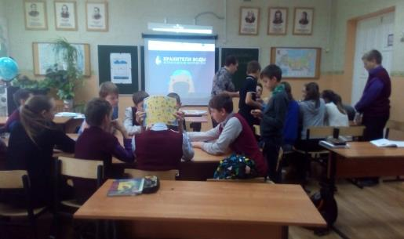
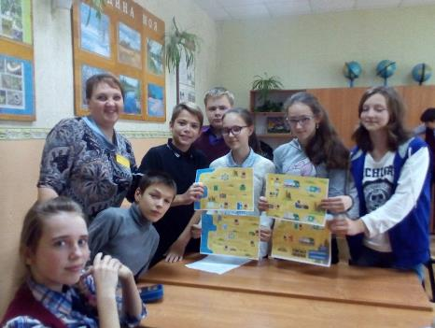
3.Участие во всероссийском экоуроке «Хранители воды»

Slide 9
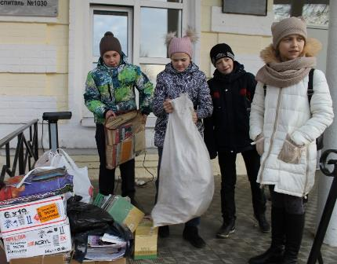
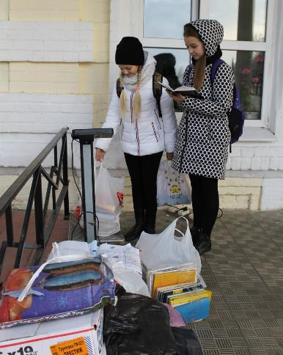
4.Сбор макулатуры в школе - 28 октября. Всего собрали 367 килограмм.

Slide 10
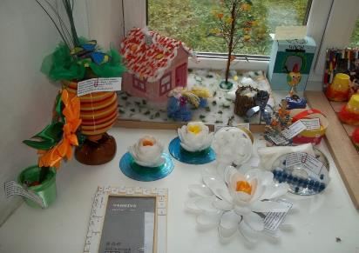
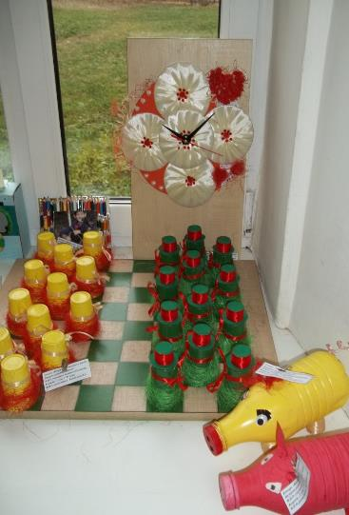
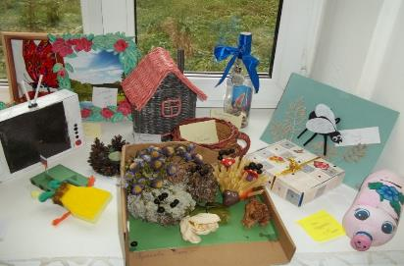
5.Выставка «Вторая жизнь ненужных вещей»

Slide 11
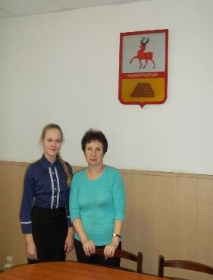
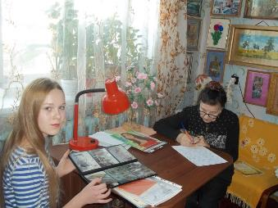
3 этап – Завершающий: декабрь 2016- февраль 2017 года
Анализ проведённых мероприятий, планирование работы на первое полугодие 2017 года-года экологии
Исследовательская работа, систематизация полученных знаний.
Руководитель ВООП
Невельская Л.А.
Бывший руководитель ВООП- Шапошникова Л.С.

Slide 12
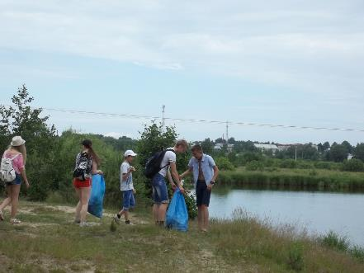
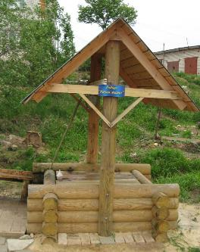
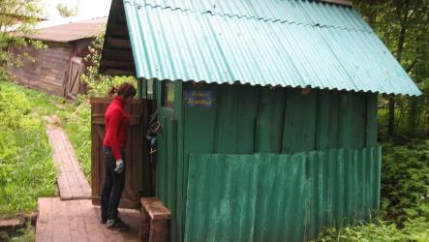
В 2017 году продолжим работу по очистке рек, озёр и родников

Slide 13
Спасибо за внимание!

